Slide 1
微生物生理生化实验
（p111~125）
实验13 淀粉的水解试验
实验14 糖发酵试验
实验15 IMViC试验
平板菌落计数结果观察

Slide 2
淀粉水解试验（p112）
菌种: 枯草芽孢杆菌 (Bacillus subtilis)
大肠杆菌 (Escherichia coli )
受试菌
淀粉培养基（平板）
枯草芽孢杆菌
大肠杆菌
受试菌

Slide 3
糖发酵试验（p125）
菌 种：大肠杆菌 (E. coli)
普通变形菌 (Proteus vulgaris)
受试菌
培养基：葡萄糖发酵半固体培养基
乳糖发酵半固体培养基
（含指示剂溴甲酚紫）
产酸：紫色
^{（pH 6.8）}
产气：
气泡，半固体裂开
溴甲酚紫
黄色
_{(pH 5.2)}

Slide 4
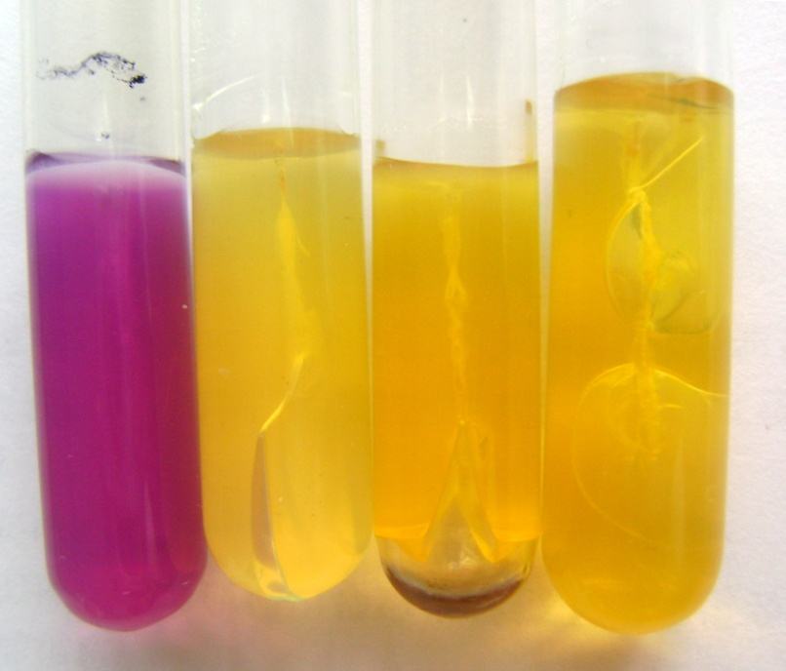
0.5 cm
半固体穿刺

Slide 5
IMViC试验（p117）
菌种：大肠杆菌 (E. coli )
产气肠杆菌 (Enterobacter aerogenes)
    吲哚试验 (Indol test)
    甲基红试验 (Methyl red test)
    伏-普试验 (Voges-Proskauer test)
    柠檬酸盐试验 (Citrate test)

Slide 6
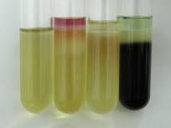
吲哚试验(蛋白胨水培养基)
有些细菌分解蛋白胨中的色氨酸产生吲哚
补加色氨酸 (4 mg / mL ) : 15 μL/支；接种前助教集中加。
对二甲基氨基苯甲醛
玫瑰吲哚
观察结果时加入乙醚
和吲哚试剂

Slide 7
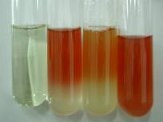
甲基红试验（葡萄糖蛋白胨水培养基）
有些细菌利用葡萄糖产生有机酸。
甲酸、乙酸、乳酸 乙醇、丙酮酸
桔黄色(pH 6.3) 红色 (pH 4.2)
甲基红指示剂
观察结果时加入甲基红指示剂
Notes:
甲基红 红～黄 4.3～6.1；溴甲酚紫
pH变色范围5.2(黄色)～6.8(紫色)；

Slide 8

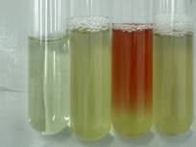
伏-普 (V-P) 试验（葡萄糖蛋白胨水培养基）
有些细菌利用葡萄糖产生非酸性产物如丙酮酸。
丙酮酸
缩合
乙酰甲基甲醇
KOH
二乙酰
脱羧
α- 萘酚
蛋白胨（精氨酸的胍基）
观察结果时加入5 -10滴 40% KOH , 等量的 5% α- 萘酚，用力振荡，37℃ 保温15-30 min。
Notes:
反應乃利用a-奈酚作為催化劑，將乙醯甲基甲醇氧化為二乙醯化合物，再與培養基中蛋白質降解產生之亞胺基甲二胺基（guanidine）形成粉紅色複合物 。胍基化学式为-CN3H5
一个C与3个N连接，其中与一个N是以双键相连的，其余的2个N是以单键相连的。

Slide 9
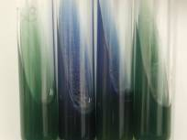
柠檬酸盐试验（柠檬酸盐斜面）
分解柠檬酸盐及培养基中的磷酸铵，产生碱性化合物，pH值升高 。
绿色 深蓝色
1%溴麝香草酚蓝指示剂
溴麝香草酚蓝的指示范围
pH < 6.0 黄色
pH 6.0 - 7.0 绿色
pH >7.6 蓝色

Slide 10
斜面接种

Slide 11
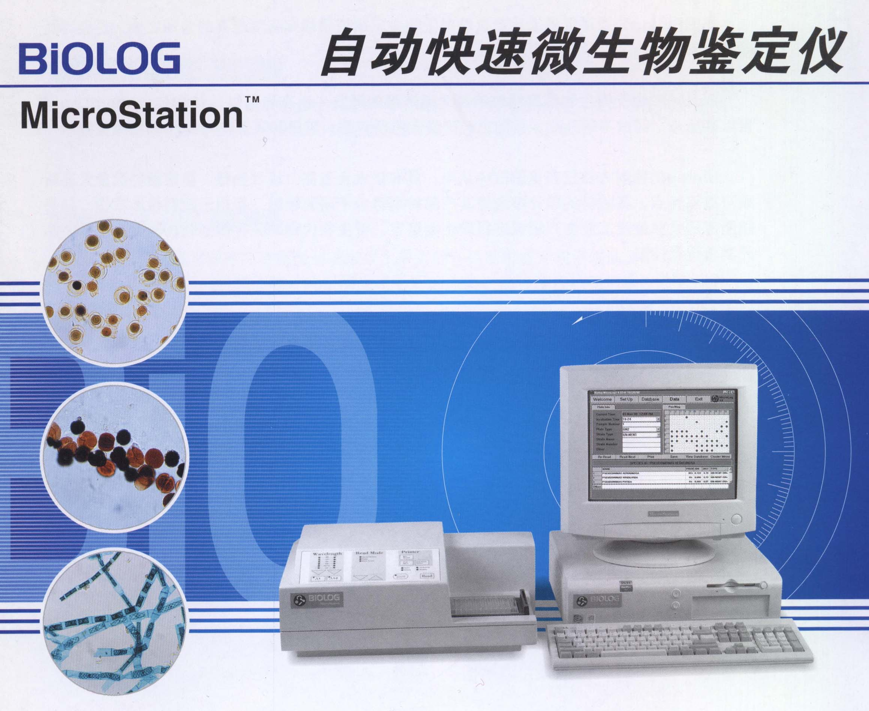
美国

Slide 12
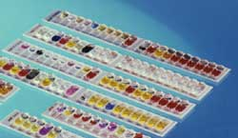
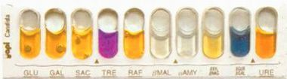

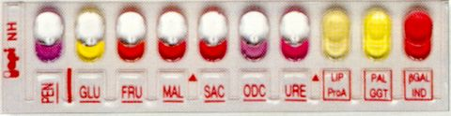
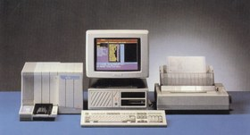
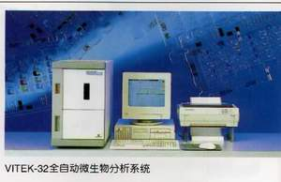
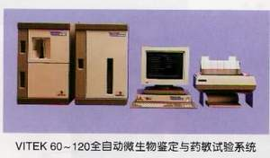
法国：“生物梅里埃”微生物诊断鉴定系统
API 10S（常见革兰氏阴性菌）
API
国际金标
API 20E
（肠杆菌科）
API Listeria（李斯特菌）
ATB
自动细菌鉴定仪
Vitek
系统
Vitek - 32
Vitek - 60、120

Slide 13
实验内容 培 养 基 试管帽颜色 菌种
蛋白胨水 (1X 2管) 蓝色 (吲哚 ）
葡萄糖蛋白胨水 (1X 2管) 大红色 (甲基红)
葡萄糖蛋白胨水 (1X 2管) 大红色 ( V-P )
柠檬酸盐 (1X 2管) 白色 (柠檬酸盐)
葡萄糖蛋白胨 (半固体1X 3管) 绿色 (糖发酵 )
乳糖蛋白胨 (半固体1X 3管) 黄色 (糖发酵)
E. coli,
En. aerogenes
(产气肠杆菌)
IMViC
E. coli ,
P. vulgaris
(普通变形菌),
受试菌
糖发酵
大分子水解 淀粉培养基 ( 1皿 ) E. coli, B. subtilis (枯草芽孢杆菌), 受试菌
标记写在试管上，不得在试管帽上标记！

Slide 14
活菌计数结果观察
1、单个菌落
2、菌落数量：一般选每个平板上长有30–300个菌落
的稀释度计算每毫升的CFU。
3、分布状况：菌落成片的不采用。成片的不到平板的
一半，另一半分布均匀，可以将均匀的一半的菌落
数乘以2，然后再计算。
358
352
363
10⁻⁵
35
33
38
10⁻⁶

Slide 15
平板菌落计数方法（p208）
例次
不同稀释度的平均菌落数
两个稀释度菌落数之比
菌落总数(CFU
/ mL)
报告方式（CFU/mL）
10⁻¹
10⁻²
10⁻³
1
1360
164
20
－
16400
16000 或1.6×10⁴
2
2760
295
46
37750
38000 或3.8×10⁴
1.6
3
2890
271
60
27100
27000 或2.7×10⁴
2.2
4
无法计数
4651
513
－
513000
510000或5.1×10⁵
5
27
11
5
－
270
270或2.7×10²
31000或3.1×10⁴
6
无法计数
305
12
－
30500
每毫升(g)样品中菌落形成单位(CFU) (p208, p33 页)
=同一稀释度3次重复的平均菌落数×稀释倍数×10

Slide 16
实验报告
微生物数量测定结果：
1. 直接计数法（p55）
(1) 表III – 6
 |  | 各中格菌数 |  |  |  |  | A | B | 两室 平均值 | 菌数/ mL
 |  | 1 | 2 | 3 | 4 | 5
大肠杆菌 | 第1室
 | 第2室

Slide 17
2. 平板菌落计数法（p34）
(1) 表II – 5
3. OD₅₆₀
思考题
试比较平板菌落计数法和显微镜下直接计数法的优缺点。
稀释度 | 10⁻⁴ |  |  |  | 10⁻⁵ |  |  |  | 10⁻⁶
编号 | 1 | 2 | 3 | 平均 | 1 | 2 | 3 | 平均 | 1 | 2 | 3 | 平均
菌落数
CFU/ ml

Slide 18
下 次 实 验
环境因素对微生物的影响
实 验 考 核 稀释涂布

Slide 19
第13周实验
环境样品中大肠菌群及
粪大肠菌群的检测
研究方案展示（第12周）：
PPT，3-5 min / 组

